Slide 1
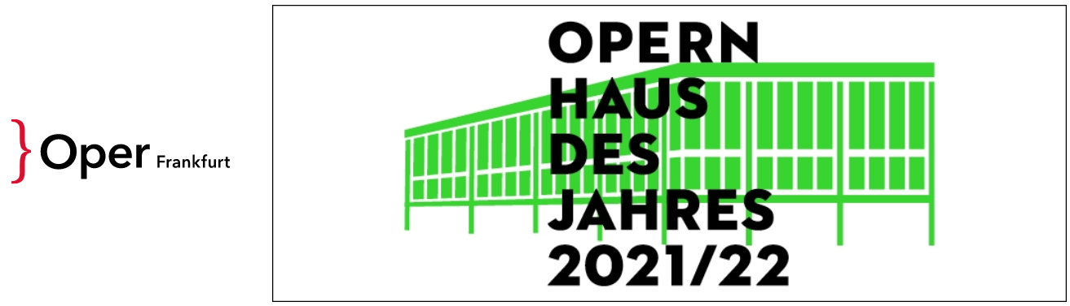
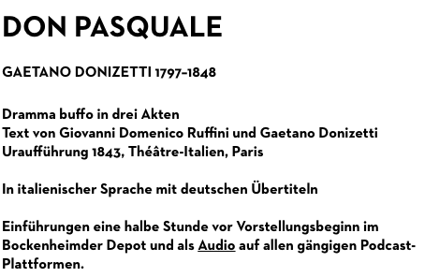
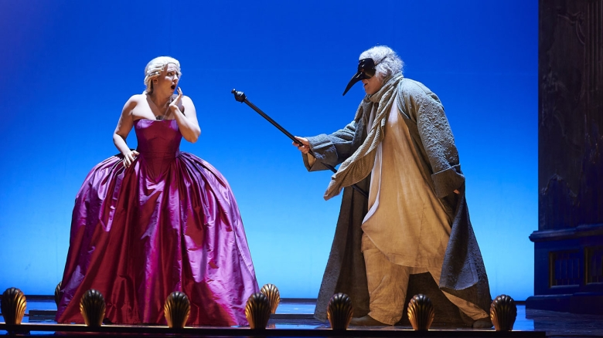
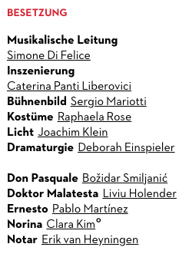

Slide 2
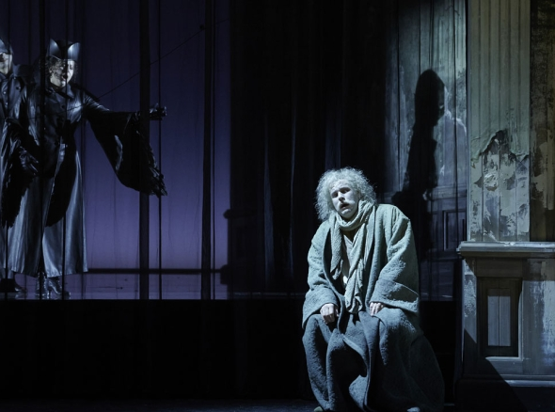
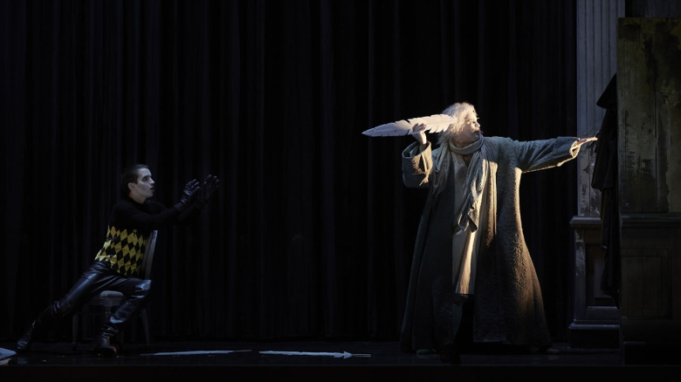
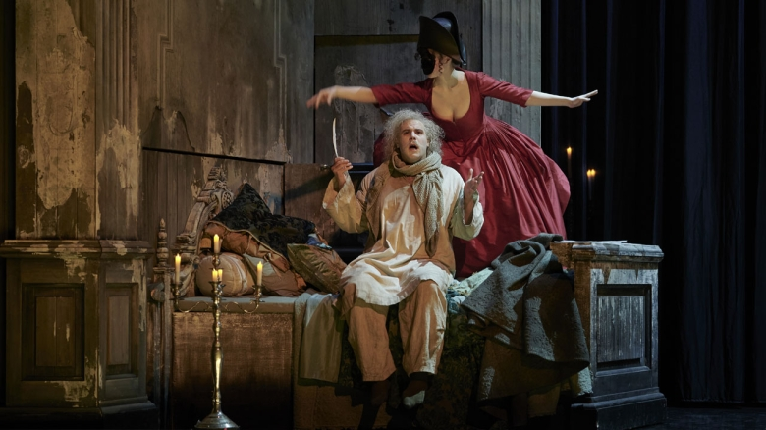
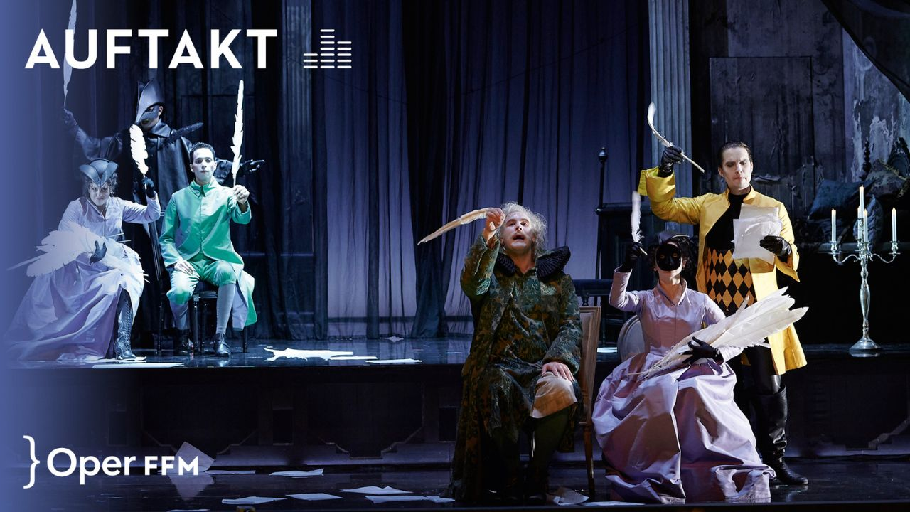
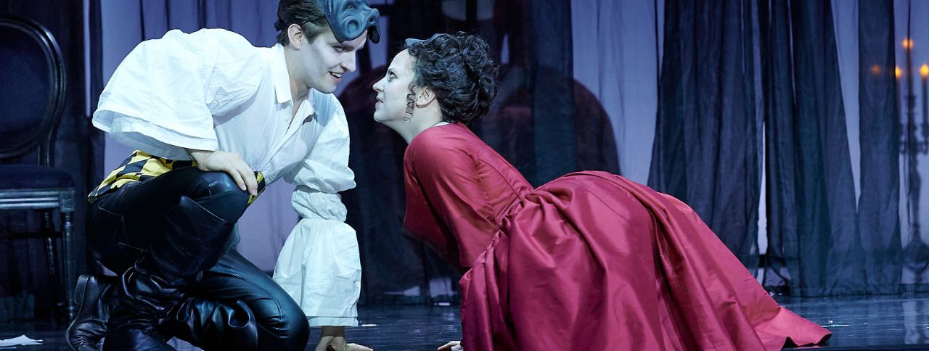

Slide 3
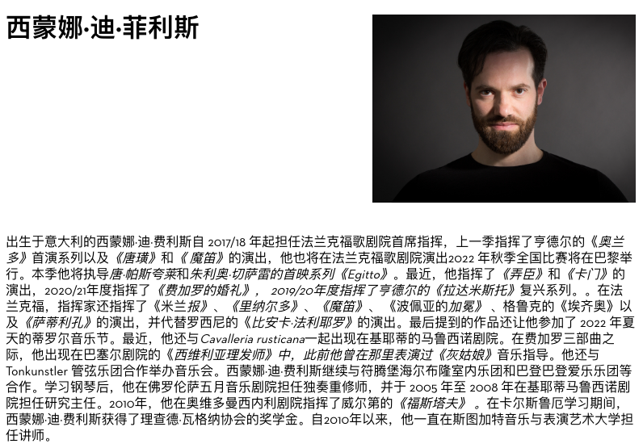
《唐帕斯夸勒》是多尼采蒂又一部出色的喜歌剧，采用剧作家卡玛拉诺的脚本，于1842年完成。共分为三幕。1843年1月，在巴黎的意大利歌剧院首演。相较于先前创作的几部以爱情为主题的悲剧，这出作品则犹如爱情闹剧。
老帕斯夸莱富有但吝啬无比，他希望侄子埃内斯托找一个富贵人家的小姐结婚，并承诺给他一大笔钱。此时，他却听说埃内斯托正与一寡妇热恋。帕斯夸莱大怒，想教训不听话的侄子，威吓说自己要结婚，让侄子得不到分文。这时医生马拉泰斯塔赶来，说要把自己的修道院里的妹妹介绍给帕斯夸莱。帕斯夸莱听后心花怒放，赶走了再次拒绝相亲的埃内斯托。马拉泰斯塔所说的妹妹其实正是寡妇诺丽娜，两人计划让帕斯夸莱妥协，成全诺丽娜和埃内斯托的好事。在帕斯夸莱看到漂亮、娴静的诺丽娜后，当即与之定亲，签订婚姻协议后，诺丽娜立刻性情大变，挥霍财产，粗暴野蛮，还故意遗留一封情书让帕斯夸莱起疑。帕斯夸莱忍无可忍，试图逮到与诺丽娜约会的男人，可没想到来赴约的人竟是自己的侄子，哭笑不得的帕斯夸莱只能接受了事实，结局皆大欢喜。
《唐帕斯夸勒》是多尼采蒂又一部出色的喜歌剧，采用剧作家卡玛拉诺的脚本，于1842年完成。共分为三幕。1843年1月，在巴黎的意大利歌剧院首演。相较于先前创作的几部以爱情为主题的悲剧，这出作品则犹如爱情闹剧。
本剧内容
在19世纪的罗马，有一个富有的老妪夫叫唐帕斯夸勒，一心想再结婚，但却无理地反对侄子埃尔内斯托和一个年轻寡妇诺丽娜的婚事，并且威胁侄子如果结婚将取消一切继承权。为了教训这个顽固自私的老头儿，聪明的诺丽娜联合起马拉特斯塔医生（唐帕斯夸勒的好友），巧施妙计，先让马拉特斯塔医生去给唐帕斯夸勒提亲，说是给他介绍一位温柔漂亮的姑娘，如果觉得满意，便可以了解商量结婚的事宜，其实介绍的姑娘是由诺丽娜扮演的。当医生把诺丽娜带到唐帕斯夸勒家，老头儿立即被诺丽娜迷人的风姿、雅韵的举止和甜美的声音所打动。他喜出望外，迫不及待要结婚。这是诺丽娜提出要分得他一半家产等种种条件，他一一答应了，他们很快找到公证人做公证（其实是假的），并举行了婚礼。婚后诺丽娜一扫往日的温柔，变得凶悍粗暴，以种种方式折磨他。唐帕斯夸勒受不了诺丽娜的折磨，急于摆脱着个女人。他找到了医生马拉特斯塔，医生建议他把这个厉害的女人让给他的侄子，并且分给侄子一部分的财产，他只好同意。全剧在充满喜剧的气氛中结束。
媒体评论 (……) 唐·帕斯夸莱手里拿着笔，开始尽情发挥他的想象力，梦想着晚年能举办一场婚礼。两个多小时的歌剧结束后，他会再次拿起笔，但那时它已经成为自由的象征。这种模糊性和任务的转移在加埃塔诺·多尼采蒂的歌剧《唐·帕斯夸莱》的新制作中非常典型，卡特琳娜·潘蒂·利贝罗维奇去年冬天为蒂罗尔音乐节准备了这部歌剧。法兰克福歌剧院现已将这部作品移至博肯海默剧院，首演在场景和音乐上均取得了圆满成功。（……） Axel Zibulski，法兰克福汇报/莱茵美因 （……）所以多尼采蒂在写作时因梅毒而患有妄想症，大部分时间都在床上工作——就像现在舞台上的唐·帕斯夸莱一样。他是在用粗糙的笔写下自己的回忆录吗？或者一首诗、一部歌剧或者一场化装舞会？(…) 贝蒂娜·博伊恩斯 (Bettina Boyens)，《法兰克福新报》 （……）总的来说，利贝罗维奇（导演卡特琳娜·潘蒂）周围的团队成功地将尘封的布法歌剧变成了新鲜有趣的室内歌剧。塞尔吉奥·马里奥蒂的舞台有点让人想起维琴察帕拉迪奥的奥林匹克剧院。舞台由墙壁构成，每面墙壁上都嵌有一扇门。后台与前台之间以透明幕布隔开，幕后两个人影作为两位年轻恋人的替身伴随着舞蹈。道具很少——一张不断被推进推出的床；大型枝形吊灯有时立在坡道上，有时立在舞台后面；两把椅子。拉斐拉·罗斯 (Raphaela Rose) 的精美服装参考了即兴喜剧。 Stefana Sabin，www.faustkultur.de (…) 对于歌剧来说，这个仓库是一个不寻常的地方，乐器阵容并不完全小，但歌剧和博物馆管弦乐队以令人愉快的技巧占据了这个空间。乐团指挥西蒙·迪·菲利斯 (Simone Di Felice) 创造出柔和、轻盈但强劲的音色。即使在最后的掌声中，乐团也可能是当晚最大的明星。 朱迪思·冯·斯特恩堡、法兰克福评论家 (…) 除了管弦乐队之外，比安卡·托尼奥基 (Bianca Tognocchi) 饰演的活泼的诺丽娜 ( Norina ) 在音乐上尤其闪耀，她用流畅的女高音看似毫不费力地展现了多尼采蒂的花腔技巧。对于主角，Božidar Smiljanić 拥有温暖、悦耳的声音 (…) Michael Demel，www.deropernfreund.de （……）西蒙娜·迪·菲利斯以一种清新、不感伤的方式指挥了充满弹性的多尼采蒂。(…) Bernd Zegowitz，威斯巴登信使
一个情绪高涨的古灵精怪的老人，一对缺乏婚礼所需资金的热恋情侣，还有一个诡计多端的医生：这就是多尼采蒂最后的歌剧迷所需要的一切。
富有但孤独的唐·帕斯夸莱想要一个女人陪伴在他身边。令他烦恼的是，他的侄子埃内斯托想娶诺丽娜，而不是帕斯卡莱打算娶的女人。在马拉泰斯塔医生的帮助下，她自己结婚的计划得以实现。梦想着童年晚期幸福的帕斯夸莱并没有意识到，作为一个典型的木偶大师，他正在对他编造阴谋，并称赞伪装的诺丽娜是未来的索弗罗尼亚。婚礼之后很快就出现了争吵和情绪爆发。一记耳光让老人突然要求与妻子离婚。最后，帕斯卡莱彻底治愈了他的利己主义，并祝福这对年轻夫妇。孤独退休的苦果变成了年轻快乐的梦想。
加埃塔诺·多尼采蒂在创作时已经病重，他为唐·帕斯夸莱的工作人员求助于喜剧中久经考验的角色。他以极大的创造力，尽管有各种典型的夸张，但通过他的音乐，把老哈格斯托尔茨、任性的年轻女子、精通各种诡计的阴谋家马拉泰斯塔和年轻的情人变成了有血有肉的人。

Slide 4
